Slide 1
МБОУ «Степноозерская ООШ» Нурлатского муниципального района РТ
Акция: «Будь здоровым! Танцуй!»
«СМС дети» отряд «УЛЫБКА»
Руководитель: Халиуллина Рамзия Самигулловна

Slide 2
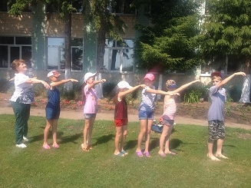
Будь здоровым! Танцуй!

Slide 3
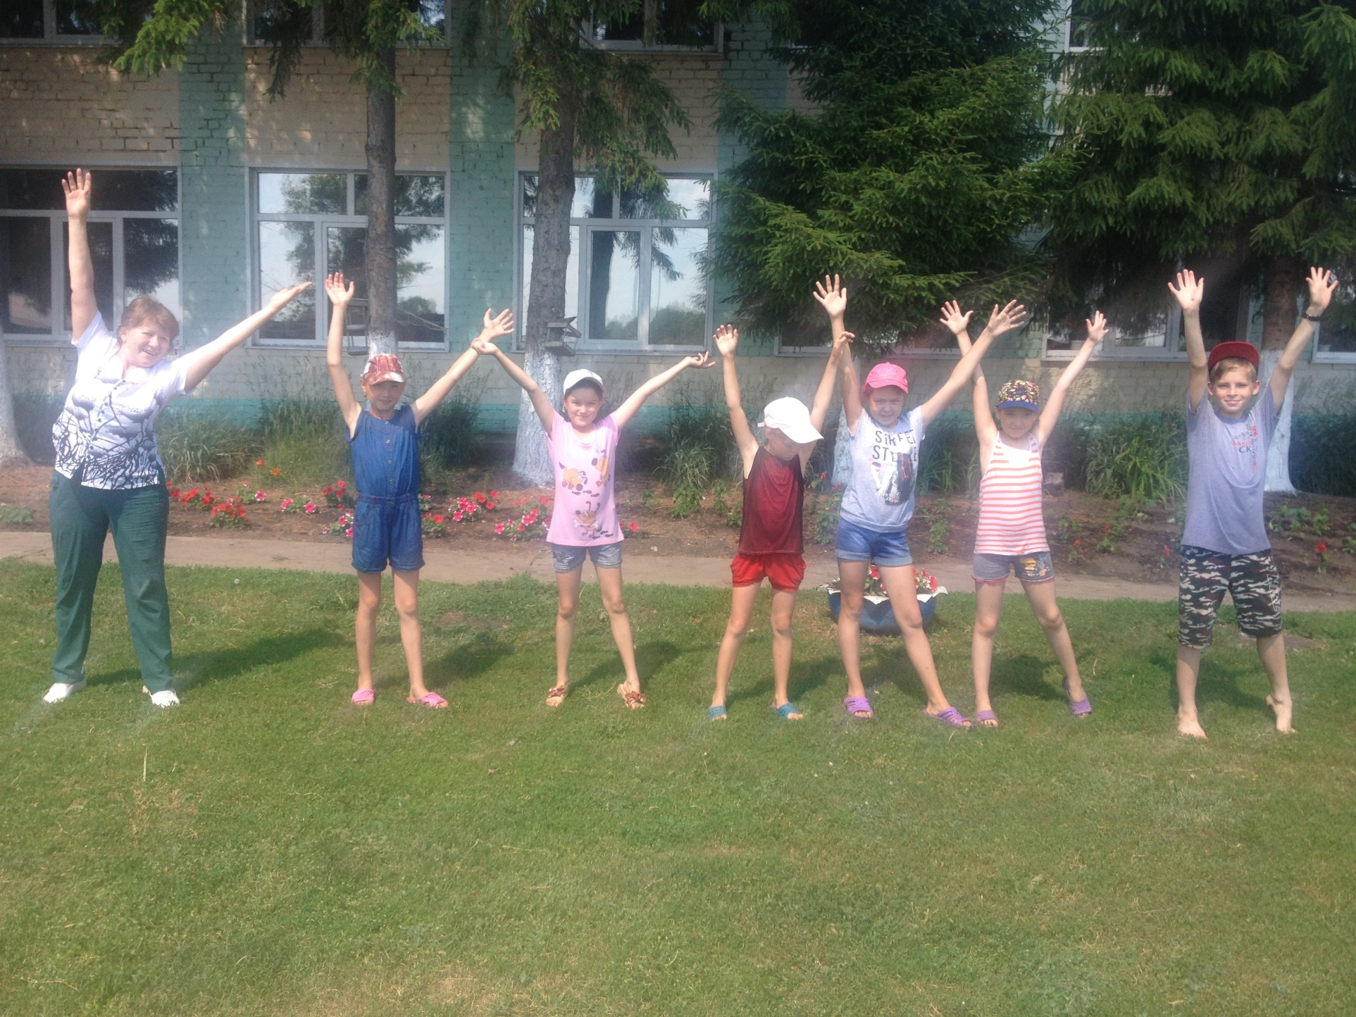
Будь здоровым! Танцуй!

